Slide 1




Soutenance
POEI : Analytics Engineer
Mélanie Donne

Slide 2

Qui suis-je ?
Basée sur la région nantaise depuis 2019
Titre RNCP Niv. 7 (Equi. Bac+5) : "Concepteur Développeur environnement Objet"
A travaillé en tant que dev et dans l’IA

Slide 3

Sommaire
Présentation du projet
Exploration de données non structurées
Modélisation des données
Construction du pipeline ETL/ELT
Dashboard final

Slide 4



Présentation du projet
Sujet : Analyse de l’immobilier à Paris en 2022
Objectif : Exploiter plusieurs sources de données pour analyser le prix de l’immobilier à Paris
Jeu de données « Demandes de valeurs foncières »
APIs

Slide 5




Exploration de données non structurées
data_cleaning
Objectifs :
Préparation les données foncières
Extraction des données via des requêtes API
Nettoyage des résultats obtenus
data_cleaning.py
valeursfoncieres_paris_2022.csv
valeursfoncieres-2022.txt
fetching_api_data
api_data
arrondissements.csv
quartier_paris.csv
etc.
api_request.py
cleaning_csv_for_bdd.py

Slide 6
data_cleaning.py
Le nettoyage des données
On détermine les codes postaux de Paris et on filtre les données afin de n’avoir que les données de cette ville
On parcourt les colonnes avec des valeurs manquantes, on calcule ensuite le pourcentage de valeurs manquantes dans la colonnes et on supprime la colonne si le pourcentage est supérieur à 50%
# Déterminer les codes postaux de Paris
paris_postal_codes = [75001, 75002, 75003, 75004, 75005, 75006, 75007, 75008, 75009, 75010, 75011, 75012, 75013, 75014, 75015, 75016, 75017, 75018, 75019, 75020]
# Filtrer les données pour n'inclure que les codes postaux de Paris
vf_paris2022 = vf2022[vf2022['Code postal'].isin(paris_postal_codes)]
# Parcourir les colonnes avec des valeurs manquantes
for column in columns_with_nan:
# Calculer le pourcentage de valeurs manquantes dans la colonne
percentage_missing = vf2022[column].isna().sum() * 100.0 / vf2022.shape[0]
# Supprimer la colonne si le pourcentage de valeurs manquantes est supérieur à 50%
if percentage_missing > 50:
vf2022.drop(column, axis=1, inplace=True)

Slide 7
api_request.py
Extraction des données via des requêtes API
La fonction download_csv_from_url télécharge un fichier CSV à partir d'une URL spécifiée et le sauvegarde localement dans un répertoire appelé "api_data". Elle affiche un message de succès si le téléchargement est réussi et gère les erreurs en affichant un message explicatif si une exception se produit.
def download_csv_from_url(url, destination):
try:
response = requests.get(url)
if response.status_code == 200:
api_data_dir = os.path.join(os.path.dirname(__file__), 'api_data')
if not os.path.exists(api_data_dir):
os.makedirs(api_data_dir)
destination_path = os.path.join(api_data_dir, destination)
with open(destination_path, 'wb') as f:
f.write(response.content)
print(f"Le fichier '{destination}' a été téléchargé avec succès.")
else:
print(f"Erreur lors du téléchargement du fichier '{destination}': {response.status_code}")
except Exception as e:
print(f"Une erreur s'est produite lors du téléchargement du fichier '{destination}': {str(e)}")

Slide 8
api_request.py
Extraction des données via des requêtes API
Ensuite on définit une liste contenant des tuples où chacun représente un url et son nom. On les télécharge et les enregistre dans le dossier "api_data".
# Les URL des différents fichiers CSV avec leurs destinations dans le dossier 'api_data'
files = [
("https://opendata.paris.fr/api/explore/v2.1/catalog/datasets/arrondissements/exports/csv?lang=fr&timezone=Europe%2FBerlin&use_labels=true&delimiter=%3B", "arrondissements.csv"), ("https://opendata.paris.fr/api/explore/v2.1/catalog/datasets/logement-encadrement-des-loyers/exports/csv?lang=fr&timezone=Europe%2FBerlin&use_labels=true&delimiter=%3B", "logement_encadrement_des_loyers.csv")
]
# Télécharger chaque fichier dans 'api_data'
for file in files:
download_csv_from_url(file[0], file[1])

Slide 9
cleaning_csv_for_bdd.py
Nettoyage des résultats obtenus
Ce code vérifie d'abord si le fichier arrondissements.csv existe. S'il existe, il charge le fichier CSV dans un DataFrame, renomme des colonnes, puis enregistre le DataFrame modifié dans le fichier CSV. Si le fichier n'est pas trouvé, il affiche un message approprié.
# Vérifier si le fichier des arrondissements existe
if os.path.isfile(arrondissements_csv_path):
arrondissements_df = pd.read_csv(arrondissements_csv_path, delimiter=',')# Charger le fichier CSV des arrondissements
arrondissements_df.rename(columns={ # Renommer les colonnes des arrondissements
'n_sq_ar': 'IDENTIFIANT_SEQUENTIEL',
'c_ar': 'NUMERO_ARRONDISSEMENT',
}, inplace=True)
arrondissements_df.to_csv(arrondissements_csv_path, sep=';', index=False)# Enregistrer le fichier CSV
print("Les noms des en-têtes du fichier des arrondissements ont été modifiés avec succès.")
else:
print("Le fichier 'arrondissements.csv' n'a pas été trouvé dans 'api_data'. Veuillez vérifier que le téléchargement a réussi.")

Slide 10


Modélisation des données
Objectifs :
Concevoir un schéma de base de données
Créer une base de données
Stocker les données dans une base de données relationnelle
snowflake
schemas
schema_immo_paris.png
scripts
creation_db.sql
requetes_optimisation.sql

Slide 11
Optimisation et Prétraitement des Données Géospatiales avec Mapshaper
Il a été décidé d'utiliser Mapshaper pour simplifier les données géospatiales avant leur importation dans la base de données.
Cela a permis de réduire la taille des fichiers, d'améliorer les performances et la qualité des données, tout en offrant une visualisation et une validation pratiques avant l'importation.
ARRONDISSEMENTS AVANT = {
"IDENTIFIANT_SEQUENTIEL": "750000001",
"NUMERO_ARRONDISSEMENT": "1",
"NUMERO_ARRONDISSEMENT_INSEE": "75101",
"NOM_ARRONDISSEMENT": "1er Ardt",
"NOM_OFFICIEL_ARRONDISSEMENT": "Louvre",
"N_SQ_CO": "750001537",
"SURFACE": "1824612.86048666",
"PERIMETRE": "6054.93686218",
"GEOMETRY_X_Y": "48.862562701836005, 2.3364433620533878",
"GEOMETRY": '{"coordinates": [[[2.328007329038849, 48.86991742140714], [2.329965588686571, 48.868514169174276], [2.3303067953208765, 48.86835619167468], ... [2.328007329038849, 48.86991742140714]]], "type": "Polygon"}'}
ARRONDISSEMENTS APRES = {
"IDENTIFIANT_SEQUENTIEL_ARRONDISSEMENT": "750000001",
"NUMERO_ARRONDISSEMENT": "1",
"NUMERO_ARRONDISSEMENT_INSEE": "75101",
"NOM_ARRONDISSEMENT": "1er Ardt",
"NOM_OFFICIEL_ARRONDISSEMENT": "Louvre",
"N_SQ_CO": "750001537",
"VILLE": "PARIS",
"SURFACE": "1824612.8604866600",
"PERIMETRE": "6054.9368621800",
"GEOMETRY_X_Y": '{"lon": 2.3364433620533878, "lat": 48.862562701836005}'}

Slide 12
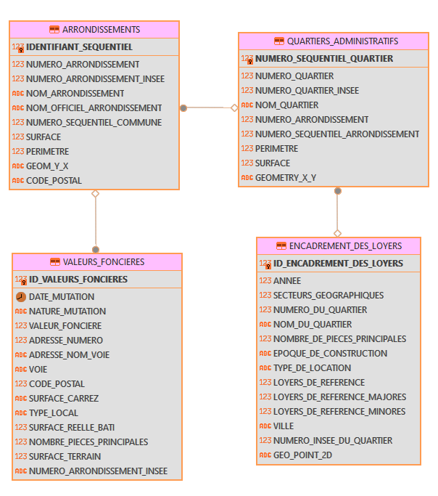
Schéma de base de données
Ce schéma représente les différentes entités et de leurs relations dans une base de données pour la gestion des données immobilières et urbaines à Paris.
Exemple de relation : arrondissements et quartiers_administratifs
Un arrondissement peut avoir plusieurs quartiers administratifs (1:N)

Slide 13
db_creation_script.sql
1. Création de la table "VALEURS_FONCIERES"
Création de la base de données
CREATE TABLE "ANALYSE_IMMO_PARIS_2022"."PUBLIC"."VALEURS_FONCIERES" ( DATE_MUTATION DATE , NATURE_MUTATION VARCHAR , VALEUR_FONCIERE NUMBER(38, 1) , ADRESSE_NUMERO NUMBER(38, 1) , ADRESSE_NOM_VOIE VARCHAR , Voie VARCHAR , CODE_POSTAL NUMBER(38, 1) , COMMUNE VARCHAR , Code_departement NUMBER(38, 0) , Code_commune NUMBER(38, 0) , SURFACE_CARREZ VARCHAR , TYPE_LOCAL VARCHAR , SURFACE_REELLE_BATI NUMBER(38, 1) , NOMBRE_PIECES_PRINCIPALES NUMBER(38, 1) , SURFACE_TERRAIN NUMBER(38, 1) );
CREATE TEMP FILE FORMAT "ANALYSE_IMMO_PARIS_2022"."PUBLIC"."temp_file_format_2024-04-29T09:53:02.537Z"
TYPE=CSV
SKIP_HEADER=1
FIELD_DELIMITER=','
TRIM_SPACE=TRUE
FIELD_OPTIONALLY_ENCLOSED_BY='"'
REPLACE_INVALID_CHARACTERS=TRUE
DATE_FORMAT=AUTO
TIME_FORMAT=AUTO
TIMESTAMP_FORMAT=AUTO;
COPY INTO "ANALYSE_IMMO_PARIS_2022"."PUBLIC"."VALEURS_FONCIERES"
FROM (SELECT $1, $2, $3, $4, $5, $6, $7, $8, $9, $10, $11, $12, $13, $14, $15
FROM '@"ANALYSE_IMMO_PARIS_2022"."PUBLIC"."__snowflake_temp_import_files__"')
FILES = ('2024-04-29T09:52:52.767Z/valeurs_foncieres_paris_2022.csv')
FILE_FORMAT = '"ANALYSE_IMMO_PARIS_2022"."PUBLIC"."temp_file_format_2024-04-29T09:53:02.537Z"'
ON_ERROR=ABORT_STATEMENT
2. Création d’un format de fichier temporaire spécifique pour les fichiers CSV
3. Chargement des données à partir d'un fichier CSV. Les données sont extraites du fichier CSV et chargées dans la table en utilisant le format de fichier temporaire spécifié. En cas d'erreur lors du chargement, l'opération est arrêtée pour éviter les problèmes de données.

Slide 14
db_requetes_diverses.sql
Requêtes diverses pour optimisation
Optimiser sa base de données avant de creer notre nouveau schema et cela permet de maximiser les performances, la fiabilité et de contribuer à maintenant l’intégrité des données
CREATE SEQUENCE encadrement_des_loyers_seq;
ALTER TABLE ENCADREMENT_DES_LOYERS
ADD COLUMN ID_ENCADREMENT_DES_LOYERS INT;
UPDATE ENCADREMENT_DES_LOYERS
SET ID_ENCADREMENT_DES_LOYERS = encadrement_des_loyers_seq.NEXTVAL;
ALTER TABLE ENCADREMENT_DES_LOYERS
ADD CONSTRAINT PK_ENCADREMENT_DES_LOYERS PRIMARY KEY (ID_ENCADREMENT_DES_LOYERS);
Création d’une colonne ID auto-incrémentée
Création d’une séquence pour générer des valeurs séquentielles, ajoute une colonne à une table existante et met à jour cette colonne avec les valeurs générées par la séquence. Enfin, définition de la colonne ajoutée comme clé primaire si nécessaire.

Slide 15



Construction du pipeline ETL/ELT
IMMO_PARIS_2022
Objectifs :
Charger les données
Dénormaliser (schéma en constellation) et charger les données dans le système cible
Transformer la donnée
PUBLIC
Tables
ARRETS
etc.
STAR_SCHEMA
Tables
DIM_ARRETS
DIM_ARRONDISSEMENTS
DIM_ESPACES_LIBRES…
DIM_ETABLISSEMENTS…
etc.
FAIT_VALEURS_FONCIE…

Slide 16
1. Création de la table "ARRONDISSEMENTS"
Extraction des données
CREATE TABLE ANALYSE_IMMO_PARIS_2022"."PUBLIC"."ARRONDISSEMENTS" ( IDENTIFIANT_SEQUENTIEL_ARRONDISSEMENT NUMBER(38, 0) , NUMERO_ARRONDISSEMENT NUMBER(38, 0) , NUMERO_ARRONDISSEMENT_INSEE NUMBER(38, 0) , NOM_ARRONDISSEMENT VARCHAR , NOM_OFFICIEL_ARRONDISSEMENT VARCHAR , N_SQ_CO NUMBER(38, 0) , VILLE VARCHAR , SURFACE NUMBER(38, 10) , PERIMETRE NUMBER(38, 10) , GEOMETRY_X_Y VARCHAR );
CREATE TEMP FILE FORMAT "IMMO_PARIS_2022"."PUBLIC"."temp_file_format_2024-04-08T12:47:13.732Z"
TYPE=CSV
SKIP_HEADER=1
FIELD_DELIMITER=','
TRIM_SPACE=TRUE
FIELD_OPTIONALLY_ENCLOSED_BY='"'
REPLACE_INVALID_CHARACTERS=TRUE
DATE_FORMAT=AUTO
TIME_FORMAT=AUTO
TIMESTAMP_FORMAT=AUTO;
COPY INTO "IMMO_PARIS_2022"."PUBLIC"."ARRONDISSEMENTS"
FROM (SELECT $1, $2, $3, $4, $5, $6, $7, $8, $9, $10
FROM '@"IMMO_PARIS_2022"."PUBLIC"."__snowflake_temp_import_files__"')
FILES = ('2024-04-08T12:47:04.360Z/arrondissements.csv')
FILE_FORMAT = '"IMMO_PARIS_2022"."PUBLIC"."temp_file_format_2024-04-08T12:47:13.732Z"'
ON_ERROR=ABORT_STATEMENT
2. Création d’un format de fichier temporaire spécifique pour les fichiers CSV
3. Chargement des données à partir d'un fichier CSV dans la table "ARRONDISSEMENTS". Les données sont extraites du fichier CSV et chargées dans la table en utilisant le format de fichier temporaire spécifié. En cas d'erreur lors du chargement, l'opération est arrêtée pour éviter les problèmes de données.

Slide 17
Dénormalisation
Création de la table de dimension "DIM_ARRONDISSEMENTS"
CREATE TABLE ANALYSE_IMMO_PARIS_2022.SCHEMA.DIM_ARRONDISSEMENTS AS
SELECT * FROM ANALYSE_IMMO_PARIS_2022.PUBLIC.ARRONDISSEMENTS;
Création d’une table de faits qui concentre les mesures principales et de ses tables de dimension qui fournissent du contexte pour ces mesures
Création de la table de faits "FAIT_Valeurs_Foncieres_Paris"
CREATE TABLE ANALYSE_IMMO_PARIS_2022.SCHEMA.FAIT_VALEURS_FONCIERES (
ID_VALEURS_FONCIERES_PARIS INT PRIMARY KEY,
... -- autres colonnes
FOREIGN KEY (...) REFERENCES Dim_Arrondissements(IDENTIFIANT_SEQUENTIEL_ARRONDISSEMENT),
FOREIGN KEY (...) REFERENCES Dim_Quartiers_Administratifs(IDENTIFIANT_SEQUENTIEL_DE_QUARTIER),
... -- autres clés étrangères
);

Slide 18
Chargement dans le système cycle
Insertion des données de la source dans la table de faits
INSERT INTO ANALYSE_IMMO_PARIS_2022.SCHEMA.FAIT_VALEURS_FONCIERES, --etc
SELECT ID_VALEURS_FONCIERES_PARIS, --etc
ANALYSE_IMMO_PARIS_2022.PUBLIC.VALEURS_FONCIERES_PARIS;
Mise à jour de la table "Fact_Valeurs_Foncieres_Paris" en remplaçant la valeur de la colonne "IDENTIFIANT_SEQUENTIEL_ARRONDISSEMENT" par la valeur correspondante de la table "DIM_ARRONDISSEMENTS", lorsque les numéros d'arrondissement correspondent entre les deux tables.
UPDATE FAIT_VALEURS_FONCIERES
SET FAIT_VALEURS_FONCIERES.IDENTIFIANT_SEQUENTIEL_ARRONDISSEMENT = DIM_ARRONDISSEMENTS.IDENTIFIANT_SEQUENTIEL_ARRONDISSEMENT
FROM DIM_ARRONDISSEMENTS
WHERE FAIT_VALEURS_FONCIERES.NUMERO_ARRONDISSEMENT = DIM_ARRONDISSEMENTS.NUMERO_ARRONDISSEMENT;

Slide 19
Transformation
ALTER TABLE ANALYSE_IMMO_PARIS_2022.SCHEMA.DIM_ARRONDISSEMENTS
ADD COLUMN LONGITUDE DECIMAL(10, 8),
ADD COLUMN LATITUDE DECIMAL(10, 8);
UPDATE ANALYSE_IMMO_PARIS_2022.SCHEMA.DIM_ARRONDISSEMENTS
SET
GEOM_Y_X = REPLACE(REPLACE(REPLACE(GEOM_Y_X, '{"lon":', ''), '"lat":', ''), '}', '');
Ajout de colonnes pour stocker les coordonnées géographiques des arrondissements, puis mise à jour des valeurs existantes dans une colonne spécifique pour extraire et stocker ces informations dans les nouvelles colonnes.
DELETE FROM ANALYSE_IMMO_PARIS_2022.SCHEMA.FAIT_ENCADREMENT_DES_LOYERS
WHERE ANNEE <> 2022;
ALTER TABLE ANALYSE_IMMO_PARIS_2022.SCHEMA.FAIT_ENCADREMENT_DES_LOYERS
DROP COLUMN ANNEE;
Suppression des données de l'année autre que 2022 de la table et supprime ensuite la colonne "ANNEE" de cette même table.

Slide 20
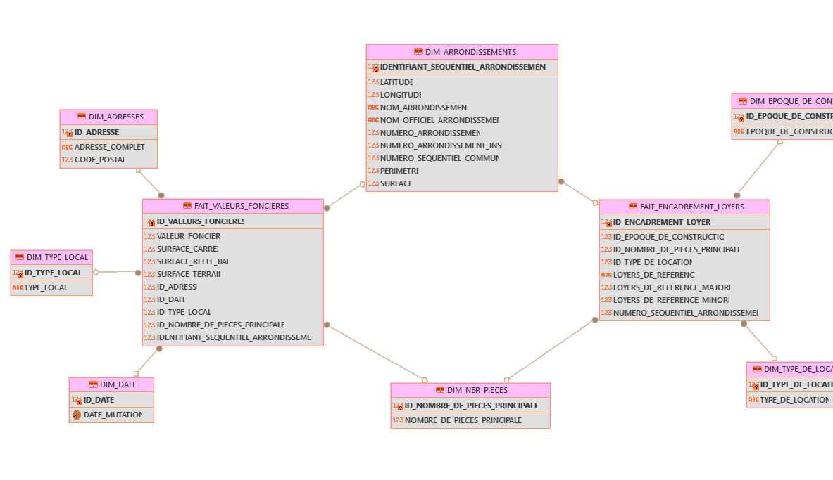
Schéma en étoile

Slide 21
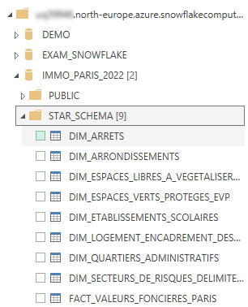
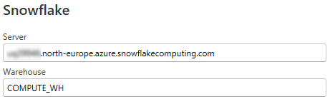
Dashboard final
Connexion entre Power Bi et Snowflake afin de récupérer nos données
Dernières modifications si nécessaire sur les tables
Choix des tables
et importation

Slide 22

On peut enfin aller voir le dashboard !

